Slide 1


PANCASILA
PERTEMUAN KE 5

Slide 2

Implementasi Pancasila dalam Ketatanegaraan
Analisis Implementasi Konsep Pancasila sebagai Dasar Negara Ketatanegaraan
Pancasila merupakan ideologi dasar yang menjadi fondasi bagi seluruh sistem kenegaraan di Indonesia. Pancasila terdiri dari lima sila yang menjadi pedoman dalam penyelenggaraan negara serta dalam hubungan sosial, politik, ekonomi, dan budaya.

Slide 3
Fungsi Pancasila sebagai Dasar Negara dalam Ketatanegaraan:
Landasan Filosofis: Pancasila menjadi dasar filosofi dalam pembentukan peraturan perundang-undangan, kebijakan, serta sistem pemerintahan di Indonesia. Setiap undang-undang dan keputusan politik harus sesuai dengan nilai-nilai Pancasila.

Slide 4
Fungsi Pancasila sebagai Dasar Negara dalam Ketatanegaraan:
Sumber dari Segala Sumber Hukum: Pancasila berada di posisi tertinggi dalam hierarki hukum Indonesia. Hal ini tercantum dalam Pasal 2 UU No. 12 Tahun 2011 tentang Pembentukan Peraturan Perundang-undangan, di mana Pancasila dijadikan dasar dalam pembuatan peraturan.

Slide 5
Fungsi Pancasila sebagai Dasar Negara dalam Ketatanegaraan:
Panduan Moral dalam Penyelenggaraan Negara: Pancasila menjadi panduan moral bagi lembaga-lembaga negara, pemerintah, serta masyarakat dalam berperilaku dan mengambil keputusan, baik dalam urusan negara maupun sosial.

Slide 6
Fungsi Pancasila sebagai Dasar Negara dalam Ketatanegaraan:
Penjaga Keutuhan Negara: Pancasila berfungsi sebagai pemersatu bangsa yang sangat majemuk dari segi suku, agama, ras, dan golongan. Nilai-nilai Pancasila diharapkan dapat menjaga integrasi dan keutuhan bangsa.

Slide 7
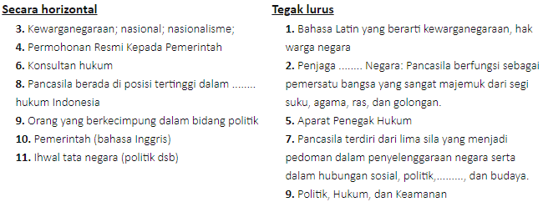
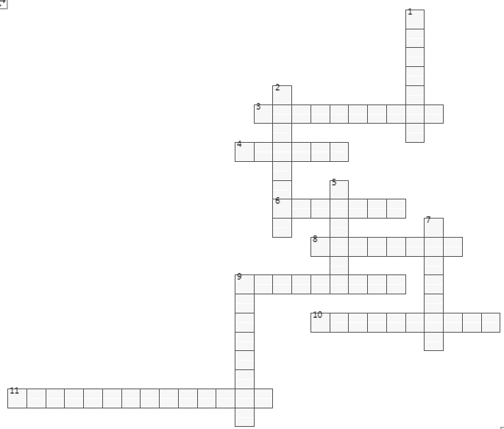

Slide 8
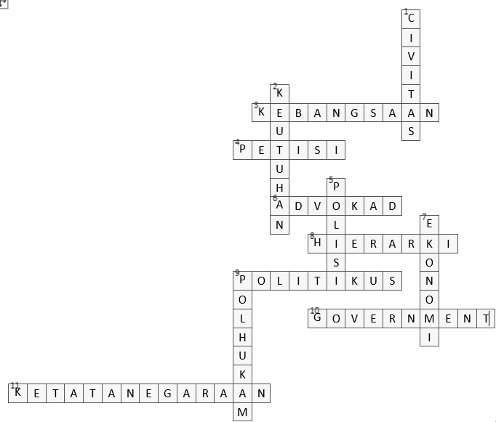

Slide 9
Fungsi Pancasila sebagai Dasar Negara dalam Ketatanegaraan:
Dasar Sistem Demokrasi Pancasila: Sistem pemerintahan di Indonesia berdasarkan demokrasi Pancasila, yaitu demokrasi yang mengutamakan musyawarah untuk mencapai mufakat serta menjunjung tinggi hak-hak asasi manusia.

Slide 10
Fungsi Pancasila sebagai Dasar Negara dalam Ketatanegaraan:
Dasar Sistem Demokrasi Pancasila: Sistem pemerintahan di Indonesia berdasarkan demokrasi Pancasila, yaitu demokrasi yang mengutamakan musyawarah untuk mencapai mufakat serta menjunjung tinggi hak-hak asasi manusia.

Slide 11
Implementasi Konsep Pancasila dalam Ketatanegaraan:
Legislasi: Setiap undang-undang dan peraturan pemerintah harus sesuai dengan nilai-nilai Pancasila. Legislasi yang bertentangan dengan Pancasila bisa ditinjau ulang atau dibatalkan oleh Mahkamah Konstitusi.
Penyelenggaraan Pemerintahan: Pemerintah Indonesia, baik di tingkat pusat maupun daerah, harus menjalankan roda pemerintahan sesuai dengan prinsip-prinsip Pancasila, seperti keadilan sosial, demokrasi, dan kemanusiaan.
Kehidupan Sosial dan Politik: Pancasila menjadi acuan dalam kehidupan sosial dan politik, yang berarti masyarakat harus saling menghormati perbedaan dan menjalankan kehidupan yang berlandaskan gotong royong dan musyawarah.

Slide 12
END ☺
Thanks for attention
See you next week

